Slide 2
Приложение “Викторина”
Разработчик: Марданов Ринат
Учитель: Сазонов Александр

Slide 3
Цель работы
Цель моей работы - создать приложение викторину для android.

Slide 4
Задачи
Изучить язык Java
Изучить Android Studio для разработки приложения

Slide 5
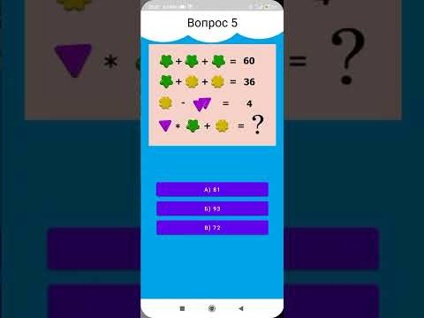
Работа приложения

Slide 6
Будущее приложения
В дальнейшем планирую изменить дизайн приложения
Добавить больше тем и больше вопросов к ним
Сделать балльную системы в конце темы
Добавить подсказки

Slide 7
Спасибо за внимание!

Slide 8


